Slide 1


第三章 词法分析
School of Computer Science & Technology
Harbin Institute of Technology
重点：词法分析器的输入、输出，
用于识别符号的状态转移图的构造，
根据状态转移图实现词法分析器。
难点：词法的正规文法表示、正规表达式表示、
状态转移图表示，它们之间的转换。

Slide 2
第3章 词法分析
3.1 词法分析器的功能
3.2 单词的描述
3.3 单词的识别
3.4 词法分析程序的自动生成
3.5 本章小结

Slide 3
3.1 词法分析器的功能
功能：输入源程序，输出单词符号。即：把构成源程序的字符串转换成“等价的”单词序列
根据词法规则识别及组合单词，进行词法检查
对数字常数完成数字字符串到二进制数值的转换
删去空格和注释等不影响程序语义的字符

Slide 4
3.1.1 单词的分类与表示
& 3.1.2 词法分析器的输出
一、单词的种类
1. 关键字:也称基本字，多用来作为语句的标识，
如begin、end、for、do...
2. 标识符:由用户定义，表示各种名字，如变量名等
3. 常数:整常数、实常数、布尔常数、字符串常数等
4. 运算符:算术运算符+、-、*、/等；逻辑运算符not、or
与and等；关系运算符=、<>、>=、<=、>和<等
5. 分界符: ，、；、（、）...
其中，关键字、运算符和分界符都是程序设计语言预先定义的，数量固定，标识符和常数的数量不定

Slide 5
二、单词的内部形式
表示单词的种类，可用整数编码或记忆符表示
不同的单词不同的值
二元组
种别 属性值
两种常用的单词内部表示形式：
1、按单词种类分类
2、固定数量单词采用一符一类

Slide 6
1、按单词种类分类
单词名称
标识符
无符号常数(整)
无符号浮点数
布尔常数
字符串常数
关键字
分界符
运算符
类别编码
1
2
3
4
5
6
7
8
单词值
内部字符串
整数值
数值
0 或 1
内部字符串
关键字或内部编码
分界符或内部编码
运算符或内部编码

Slide 7
2、固定数量单词采用一符一类
单词名称
标识符
无符号常数(整)
无符号浮点数
布尔常数
字符串常数
BEGIN
END
FOR
DO
………
:
+
*
,
(
类别编码
1
2
3
4
5
6
7
8
9
……
20
21
22
23
……
单词值
内部字符串
整数值
数值
0 或 1
内部字符串
-
-
-
-
……
-
-
-
-
-
标识符
和变量
仍然采
用单词
种类分
类
也可采用宏定义的形式来给出单词的种别码，如教材P66表3.1
关键字
运算符
和分界
符一符
一类
采用一
符一类
的单词，
其二元
组单词
值为空

Slide 8
二、单词的内部形式
对于标识符和常量，按单词种类分类
属于同一类的不同单词，具有相同的种别码，通过不同的属性值来区分
问题：如何存储标识符和常量的属性值
方法1：用标识符和常量本身的值表示
方法2：用指针表示
考虑各自的优缺点

Slide 9
例3.1 语句if count>7 then result := 3.14; 的单词符号序列
(IF，0)
(ID，指向count 的符号表入口)
(GT，0)
(INT，7)
(THEN，0)
(ID，指向result的符号表入口)
(ASSIGN，0)
(REAL，3.14)
(SEMIC，0)
IF: if的宏
ID: 标识符的宏
INT: 整数的宏
GT: >的宏
THEN: then的宏
ASSIGN: := 的宏
REAL: 实数的宏
SEMIC: ;的宏

Slide 10
3.1.3 源程序的输入缓冲与预处理
源程序以字符流形式存储于外部介质
为正确识别单词，编译程序需要一系列相关处理

Slide 11
3.1.3 源程序的输入缓冲与预处理
超前搜索和回退
标识符的识别，或双字符运算符（**, <=, <>）
回退操作修正超前搜索
缓冲区
假定源程序存储在磁盘上，这样每读一个字符就需要访问一次磁盘，效率显然是很低的。
一次性从磁盘读取给定大小的部分源程序
空白字符的剔除
剔除源程序中的无用符号、空格、换行、注释等

Slide 12
磁盘结构
磁盘组合 (disk assembly)：由一个或多个圆形盘片组成，围绕一根中心主轴旋转。上下表面覆盖了一层薄薄的磁性材料，用于存储二进制信息。
磁头组合(head assembly)：承载着磁头，每个盘面有一个磁头
盘片的旋转速度通常是5400-15000转每分钟
每英寸大约100,000个磁道

Slide 13
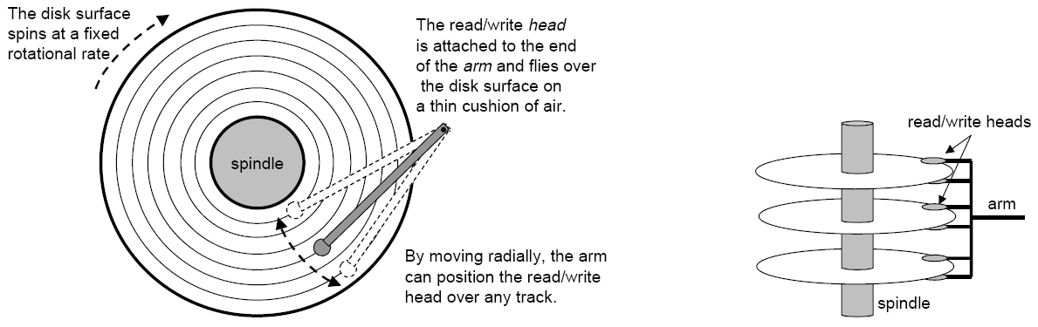
磁盘存取特性
传动臂
磁盘主轴

Slide 14
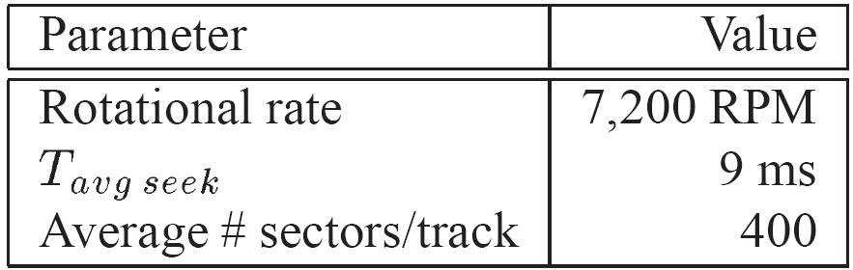
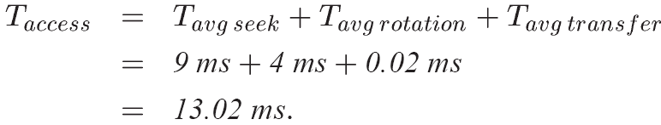
磁盘存取特性
一个例子：考虑有如下参数的磁盘
估计的访问时间

Slide 15
3.1.3 源程序的输入缓冲与预处理(续)
输入缓冲区
描述单词在缓冲区中的识别过程
正拼单词
单词开始指针
扫描指针
工作区(token)
指向当前识别单词的第一个字符
指向当前读入的字符

Slide 16
3.1.3 源程序的输入缓冲与预处理(续)
如果采用单个缓冲区，存在以下几个问题
缓冲区内容用完后，需要等待新的输入，应该避免类似的等待
缓冲区尾部可能只包含单词的一部分，载入下一部分程序时，当前缓冲区的内容被覆盖，最坏情况下可识别的单词长度只能为1，而且无法执行超前搜索

Slide 17
3.1.3 源程序的输入缓冲与预处理(续)
双缓冲区
if forward在缓冲区第一部分末尾 then
重装缓冲区第二部分;
forward := forward +1
if forward在缓冲区第二部分末尾 then
重装缓冲区第一部分;
将forward移到缓冲区第一部分开始
其他情况且当前字符不是EOF forward:= forward +1;
令缓冲区大小为2N，则双缓冲区的每一个大小是N，双缓冲技术将可识别单词的长度扩展到N

Slide 18
3.1.3 源程序的输入缓冲与预处理(续)
双缓冲区
if forward在缓冲区第一部分末尾 then
重装缓冲区第二部分;
forward := forward +1
if forward在缓冲区第二部分末尾 then
重装缓冲区第一部分;
将forward移到缓冲区第一部分开始
其他情况且当前字符不是EOF forward:= forward +1;
每次移动向前指针都需要做两次测试: 1) 是否到缓冲区末尾
2）当前字符是否是EOF

Slide 19
3.1.3 源程序的输入缓冲与预处理(续)
EOF
EOF
双缓冲区
if forward在缓冲区第一部分末尾 then
重装缓冲区第二部分;
forward := forward +1
if forward在缓冲区第二部分末尾 then
重装缓冲区第一部分;
将forward移到缓冲区第一部分开始
其他情况且当前字符不是EOF forward:= forward +1;
每次移动向前指针都需要做两次测试
修正方法：采用带标记缓冲区，即两个缓冲区的末尾处各设置一个“EOF”标志

Slide 20
3.1.3 源程序的输入缓冲与预处理(续)
EOF
EOF
双缓冲区
if forward在缓冲区第一部分末尾 then
重装缓冲区第二部分;
forward := forward +1
if forward在缓冲区第二部分末尾 then
重装缓冲区第一部分;
将forward移到缓冲区第一部分开始
其他情况且当前字符不是EOF forward:= forward +1;
采用带标记缓冲区，如果当前字符是“EOF”，就再判断是否到达缓冲区末尾，将移动向前指针需要的两次测试减少到(N+1)/N

Slide 21
3.1.3 源程序的输入缓冲与预处理(续)
双缓冲区
大小问题128Byte*2|1024Byte*2|4096Byte*2

Slide 22
3.1.4 词法分析阶段的错误处理
1．非法字符
2．单词拼写错误
3．注释或字符常量不封闭
4．变量重复说明

Slide 23
3.1.4 词法分析阶段的错误处理
1．非法字符检查
维护一个合法字符集合，对于每一个输入字符，判断该字符是否属于该字符集合

Slide 24
3.1.4 词法分析阶段的错误处理
2．单词拼写错误
关键字拼写词法分析阶段无法检测，待语法分析阶段发现错误
标识符拼写错误，如3b78，处理方法有两种
识别出整数3、标识符b78
错误的标识符

Slide 25
3.1.4 词法分析阶段的错误处理
3．不封闭错误检查
影响正常程序分析
对注释或字符串长度加以限制，如注释长度不超过1行，字符串长度最大是256

Slide 26
3.1.4 词法分析阶段的错误处理
4．重复声明检查
兼顾符号表的查填工作

Slide 27
3.1.4 词法分析阶段的错误处理
5．错误恢复与续编译
词法分析阶段的错误使得编译无法继续进行，需要采取措施使得编译继续下去
方法
错误校正：极其困难
紧急方式恢复(panic-mode recovery)：反复删掉剩余输入最前面的字符，直到词法分析器能发现一个正确的单词为止。

Slide 28
3.1.5 词法分析器的位置(1)
符号表
源程序
词法分析器
语法分析器
语义分析与代码生成
词法分析器作为语法分析器的独立子程序
目标代码整理
目标程序
图3.4 以语法分析器为中心

Slide 29
3.1.5 词法分析器的位置(2)
将词法分析作为一个单独阶段，将单词序列以中间文件形式存储，作为语法分析的输入
优点：
简化编译器的设计。
提高编译器的效率。
增强编译器的可移植性。

Slide 30
3.2 单词的描述
单词是程序设计语言的基本语法单位
如果每类单词都看作一种语言，则大多数单词词法可以用正则文法来描述

Slide 31
3.2.1 正则文法
正则文法G = (V，T，P，S)中，对∀α→β∈P，α→β均具有形式A→w或A→wB(A→w或A→Bw)，其中A，B∈V，w∈T⁺。
正则文法描述T上的正则语言

Slide 32
3.2.1 正则文法
例3.2 标识符的文法
sum, result, a1, b2
<id> → A | B | … | Z | a | b | … | z
<id> → <id>A | <id>B | … | <id>Z
<id> → <id>a | <id>b | … | <id>z
<id> → <id>0 | <id>1 | … | <id>9

Slide 33
3.2.1 正则文法
例3.2 标识符的文法
约定：用<digit>表示数字：0,1,2,…,9;
用<letter>表示字母：A,B,…,Z,a,b,…,z
<id> → <letter> | <id><digit> | <id><letter>
<letter> → A | B | … | Z | a | b | … | z
<digit> → 0 | 1 | 2 | … | 9

Slide 34
3.2.2 正则表达式
除正则文法外，正则表达式也可以描述单词
正则文法和正则表达式的能力相同，可以互相转化
正则表达式比正则文法更直观，有时首选正则表达式来表示正则语言

Slide 35
3.2.2 正则表达式
例3.2：标识符的另一种表示
letter(letter|digit)*
| 表示"或"
* 表示Kleene闭包
+ 表示正闭包
？表示“0或1个”
letter和(letter|digit)*的并列表示两者的连接
正则表达式r的相应的正则语言记为 L(r)
一个正则表达式通常称为一个模式，用来描述一系列符合某个句法规则的字符串

Slide 36
3.2.2 正则表达式—定义
定义3.1 设∑是一个字母表，则∑上的正则表达式及其所表示的正则语言可递归地定义如下：
⑴ ∅是∑上的一个正则表达式，它表示空集；
⑵ ε是∑上的一个正则表达式，它表示语言{ε}；
⑶ 对于∀a(a∈∑)，a是∑上的一个正则表达式，它表示的正则语言L(a)是{a}；

Slide 37
3.2.2 正则表达式—定义
⑷ 假设r和s都是∑上的正则表达式，它们表示的语言分别为L(r)和L(s)，则：
① (r)是∑上的正则表达式，它表示的语言为L(r)；
② (r|s)是∑上的正则表达式，它表示的语言为L(r)∪L(s)；（并操作）
③ (r•s)是∑上的正则表达式，它表示的语言为L(r)L(s)；（连接操作）
④ (r*)是∑上的正则表达式，它表示的语言为(L(r))*；（克林闭包操作）
⑸ 使用上述规则构造的表达式是∑上的正则表达式。

Slide 38
3.2.2 正则表达式—定义
定义3.2 如果正则表达式r与s表示的语言相同，即L(r)=L(s)，则称r与s等价，也称r与s相等，记作r=s；

Slide 39
正则表达式中的运算优先级
运算优先级和结合性:
* >“连接”> |
|具有交换律、结合律
“连接”具有结合律、和对|的分配律
( )指定优先关系
意义清楚时，括号可以省略
((a) | ((b)*(c)))等价于a|b*c

Slide 40
正则表达式中的运算优先级
例：
1. L(a|b) = {a, b}
2. L((a|b)(a|b))={aa, ab, ba, bb}
3. L((a|b)*)= {x|x是a和b构成的符号串，包括ε}
4. L(a|a*b)={a, b, ab, aab, aaab, aaaab,...}

Slide 41
3.2.3 正则表达式与正则文法的等价性
正则表达式与正则文法等价
对任意一个正则文法，存在一个定义同一语言的正则表达式
对任意一个正则表达式，存在一个定义同一语言的正则文法
这部分介绍正则表达式和正则文法之间的转换方法

Slide 42
1. 根据正则文法构造等价的正则表达式
问题：给定正则文法G，构造一个正则表达式r，使得L(r) =L(G)
基本思路
为正则文法的每个产生式构造一个正则表达式方程式，从而得到一个联立方程组。
这些方程式中的变量是文法G中的语法变量，各变量的系数是正则表达式。
用代入消元法消去联立方程组中除开始符号外的其他变量，最后得到关于开始符号S的解：S = r，r即为所求的正则表达式。

Slide 43
1. 根据正则文法构造等价的正则表达式
具体步骤
(1) 根据正则文法G构造正则表达式联立方程组。
假设正则文法G是右线性的，其每个产生式的右部只含有一个终结符，则有如下方程式构造规则：
① 对形如A→ a₁|a₂|…|a_{m}的产生式，构造方程式A= a₁|a₂|…|a_{m}。其中可以有形如A→ε的产生式；
② 对形如A→a₁A|a₂A|…|a_{m}A的产生式，构造方程式A=(a₁|a₂|…|a_{m})*A；
③ 对形如A→a₁B|a₂B|…|a_{m}B的产生式，构造方程式A=(a₁|a₂|…|a_{m})B，其中B≠A。
注意克林闭包符号，注意A=A

Slide 44
1. 根据正则文法构造等价的正则表达式
(2)解联立方程组，求等价的正则表达式r
用代入消元法逐个消去方程组中除开始符号S外的其他变量，最后即可得到关于开始符号S的解。
代入消元规则如下：
① 如果有A=r₁B|r₂B|…|r_{n}B，则用A=(r₁|r₂|…|r_{n})B替换之，其中B≠A；
② 如果有A=t₁A|t₂A|…|t_{m}A，则用A=(t₁|t₂|…|t_{m})*A替换之；

Slide 45
1. 根据正则文法构造等价的正则表达式
③ 如果有A=(r₁|r₂|…|r_{n})B，B=(t₁|t₂|…|t_{m})C，则用A=(r₁|r₂|…|r_{n}) (t₁|t₂|…|t_{m})C替换之，其中B≠A；
如果有A=(r₁|r₂|…|r_{n})B，B=(t₁|t₂|…|t_{m})，则用A=(r₁|r₂|…|r_{n}) (t₁|t₂|…|t_{m})替换之，其中B≠A；
④ 对A=(t₁|t₂|…|t_{m})*A且A=(r₁|r₂|…|r_{n})B，其中B≠A，则用A=(t₁|t₂|…|t_{m})* (r₁|r₂|…|r_{n})B替换之；
对A=(t₁|t₂|…|t_{m})*A且A=r₁|r₂|…|r_{n}则用A=(t₁|t₂|…|t_{m})* (r₁|r₂|…|r_{n})替换之；

Slide 46
1. 根据正则文法构造等价的正则表达式
⑤ 如果有A=β₁、A=β₂、…、A=β_{h}，则用A=β₁|β₂|…|β_{h}代替之。
如果最后得到的关于S的方程式为如下形式，
S=α₁|α₂|…|α_{n}
则将方程式右边所有其中仍然含有语法变量的α_{i}(1≤i≤n)删除，剩下的结果就是与G等价的正则表达式
如果任意的α_{i}(1≤i≤n)均含有语法变量，则∅就是与G等价的正则表达式。

Slide 47
1. 根据正则文法构造等价的正则表达式
例3.6 将如下文法G转换成相应的正则表达式
S → aS|aB
B → bB|bC|aB|bS
C → cC|c
1.列方程组
S=a*S S =aB
B=(a|b)*B B=bC B=bS
C=c*C C=c

Slide 48
1. 根据正则文法构造等价的正则表达式
1.列方程组
S=a*S S =aB B=(a|b)*B B=bC
B=bS C=c*C C=c
2.代入法解方程组
C=c*c|c (由C=c*C 和C=c)
B=bc*c|bc (由B=bC和C=c*c|c)
B=(a|b)*(bc*c|bc) (由B=(a|b)*B和B=bc*c|bc )
B=(a|b)*bS (由B=(a|b)*B和B=bS )
S=a*aB (由S=a*S和S =aB )
S=(a*a(a|b)*bS)|(a*a(a|b)*(bc*c|bc))
S=(a*a(a|b)*b)*a*a(a|b)*(bc*c|bc)
如果用正闭包表示，则为(a⁺(a|b)*b)*a⁺(a|b)*(bc⁺|bc)

Slide 49
2. 将正则表达式转换成等价的正则文法
问题：给定∑上的一个正则表达式r，根据r构造正则文法G，使得L(G)=L(r)
定义3.3 设字母表为∑，{A、B、…}为语法变量集合
对于∑上的任意正则表达式r，形如A→r的式子称为正则定义式（即：正规定义式）；
如果r是∑中的字母和用正则定义式定义的变量组成的正则表达式，则形如A→r的式子也称为正则定义式（即：正规定义式）。

Slide 50
2. 将正则表达式转换成等价的正则文法
例子：标识符的正规定义式
<letter> → A | B | … | Z | a | b | …| z
<digit> → 0 | 1 | 2 | … | 9
<id> → <letter>(<digit> | <letter>)*
用正则定义式定义的变量组成的正则表达式

Slide 51
2. 将正则表达式转换成等价的正则文法
给定正则表达式r，按如下方法构造正则定义式，并逐步将其转换成正则文法
引入开始符号S，从如下正则定义式开始
S→r
按如下规则将S→r分解为新的正则定义式，在分解过程中根据需要引入新的语法变量

Slide 52
2. 将正则表达式转换成等价的正则文法
A→r是正则定义式，则对A→r的分解规则如下：
⑴ 如果r=r₁r₂，则将A→r分解为A→r₁B，B→r₂，B∈V；
⑵ 如果r=r₁*r₂，则将A→r分解为A→r₁A，A→r₂；
⑶ 如果r=r₁|r₂，则将A→r分解为A→r₁，A→ r₂。
不断应用分解规则⑴到⑶对各个正则定义式进行分解，直到每个正则定义式右端只含一个语法变量(即符合正则文法产生式的形式)为止。

Slide 53
2. 将正则表达式转换成等价的正则文法
例子：
将正则表达式a(a|b)*转换为相应的正则文法
将正则表达式a(a|b)*(ε|((.|_)(a|b)(a|b)*))转换成相应的正则文法

Slide 54
例 3.10 标识符定义的转换
引入 S
S→<letter> (<letter>|<digit>)*
分解为
S→<letter> A
A→(<letter>|<digit>)A|ε
执行连接对|的分配律
S→<letter> A
A→<letter> A|<digit> A|ε
54

Slide 55
高级语言词法的简单描述
词法
单词符号的文法，用来描述高级语言中的：标识符、常数、运算符、分界符、关键字
参考教材P73-77，了解如何定义高级语言中的整数、实数……等的相应正则文法。
55

Slide 56
例 3.7 某简易语言的词法 ——正则定义式
词法规则 单词种别 属性
<标识符>→<字母>(<字母>|<数字>)* IDN 符号表入口
<无符号整数>→ <数字> (<数字>)* NUM 数值
<赋值符>→ := ASG 无

Slide 57
变换为正规文法
<标识符>→letter<标识符尾>
<标识符尾>→ε|letter<标识符尾>|digit<标识符尾>
<整数>→digit <整数尾>
<整数尾>→ε| digit<整数尾>
<赋值号>→:=
<加号>→+
<等号>→=
…
(其它：实数、算术运算符、关系运算符、分号、括号等）

Slide 58
3.2.4 有穷状态自动机
正则语言的另一种等价描述
从语言识别的角度实现对相应语言的刻画

Slide 59
3.2.4 有穷状态自动机
具有离散输入输出的系统的数学模型
具有有穷个内部状态，不同状态代表不同意义
系统只需根据当前所处的状态和面临的输入就能确定后继的行为
处理完当前输入后系统的状态将发生变化
具有初始状态，系统在该状态下开始进行某个句子的处理
终止状态集合，该状态表示到目前为止所读入的字符构成的字符串是语言的一个句子

Slide 60
有穷自动机的物理模型
输入带
……
读头
该控制器的状态只有有穷多个，控制一个读头，从输入带上输入字符。每输入一个字符，就将读头指向下一个待读入的字符
有穷状态
控制器
该模型有一个输入带，输入带上有一系列的“带方格”，每个带方格可以存放一个字符，输入串从输入带的左端开始存放，输入带右端则是无穷的
60

Slide 61
有穷自动机的物理模型
输入带
……
读头
设想有个按钮，自动机启动后一个动作一个动作地做下去，直到没有输入。如果停在终止状态，接收；如果停在非终止状态，不接收
FA接收的符号串的集合即为其接收的语言
有穷状态
控制器
每个动作由三个节拍构成
（读、改、移）：
[p，a]→q，读头前进一格
61

Slide 62
有穷自动机的用处
有穷自动机是许多重要类型的硬件和软件的有用模型
数字电路的设计和检查软件
典型编译器的词法分析器
扫描大量文本来发现单词、短语或其他模式的出现的软件
所有只有有穷个不同状态的系统（如通信协议或安全交换信息的协议）的验证软件

Slide 63
例： 一个奇偶校验器
测试输入中1的个数的奇偶性，并且只接收含有奇数个1的那些输入串。
0
1
0
注意：状态有记忆功能，记住输入串的部分特征。
q₀
⇒
q₁
1
问题：有穷自动机的形式描述？
关键是如何描述动作？

Slide 64
确定的有穷自动机的形式定义
定义3.4 一个确定的有穷自动机 M（记作DFA M）是一个五元组Ｍ＝（Ｑ，Σ，δ，ｑ₀，Ｆ），其中
Ｑ是一个有穷状态集合。
Σ是一个字母表，它的每个元素称为输入符号。
ｑ₀∈Ｑ，ｑ₀ 称为初始状态。
Ｆ⊆Ｑ，Ｆ称为终止状态集合。
δ（状态转移函数）是一个从Ｑ×Σ到Ｑ的单值映射
δ(p，a)＝ｑ（p, q∈Ｑ，a∈Σ）
表示当前状态为p，输入符号为a时，自动机将转换到下一个状态q，q称为p的一个后继。
基本执行过程
1. 给定一个输入字符串，M从开始状态开始读入该串的第1个字符出发
2. 每处理完一个字符，就进入下一个状态，并在此新状态下读入下一个字符
3. 按照这个过程，直到整个字符串被处理完毕为止。
4. 此时，如果M位于终止状态，则接受该输入，否则不接受该输入

Slide 65
DFA的表示
例 设ＤＦＡ Ｍ＝（｛０，１，２，３ ｝，｛a，b｝，δ，０，｛３｝）
其中：
δ（０，a）＝１，δ（１，a）＝3
δ（２，a）＝１，δ（３，a）＝３
δ（０，b）＝２，δ（１，b）＝２
δ（２，b）＝３，δ（３，b）＝３
一个ＤＦＡ有三种表示：
（1）转移函数；
（2）转移矩阵；
（3）状态转换图。
这就是转移函数表示

Slide 66
转移矩阵
状态转换图
输入字母表
a
1
a
a
0
a
⇒
3
b
3
2
b
b
b
状态集合

Slide 67
DFA M接受的语言
b
从状态转换图看，从初始状态出发，沿任一条路径到达接受状态，这条路径上的弧上的标记符号连接起来构成的符号串被接受。
如：abab
0
b
3
a
a
a
a
1
b
2
b
问题：如何描述DFA接受的语言？

Slide 68
DFA M接受的语言
对所有ｗ∈Σ*，a∈Σ，q∈Ｑ以下述方式递归地扩展δ的定义，
(1) (q，ε)＝q，
(2) (q，wa）＝δ( (q，w），a），
也可用δ来代替
从原本针对单个输入字符的转移函数，变化为针对零个或者多个输入字符的转移函数

Slide 69
转移矩阵
状态转换图
a
1
a
a
0
a
⇒
3
b
3
2
b
b
b
例DFA M和w=baa，
δ(0，baa）=δ(2,aa）= δ(1,a）=3

Slide 70
DFA M接受的语言
定义：给定DFA M，M所接收的语言为： Ｌ(Ｍ)＝｛w｜w∈Σ*，且δ(q_{０}，w)∈Ｆ｝
定义：假设M₁和M₂都是DFA，如果L(M₁)=L(M₂)，则称M₁和M₂等价

Slide 71
非确定的有穷自动机NFA M
定义3.6 非确定的有穷自动机Ｍ是一个五元组
M＝（Ｑ，Σ，δ，q_{０}，Ｆ）
其中Ｑ，Σ，q_{０}，Ｆ的意义和DFA的定义一样，而δ是一个从Ｑ×(Σ∪{ε})到Ｑ的子集的映射，即δ：Ｑ×Ｓ→２^{Ｑ}，其中S= Σ∪{ε}。
类似于DFA，NFA M亦可用状态转换图表示，同样也可以定义NFA M接受的语言。

Slide 72
NFA和DFA的等价性
每一台非确定型有穷自动机都等价于某一台确定型有穷自动机
基本思路：设一个语言被一台NFA识别，那么必证明还存在一台DFA也识别这个语言
设k是NFA的状态数，则它有2^{k}个状态子集，每一个子集对应模拟这台NFA的DFA必须记住的一种可能性，所以这台DFA会有2^{k}个状态

Slide 73
DFA M的模拟算法
输入：以eof结尾的串x，DFA M = (Q，Σ，δ，q₀，F)；
输出：如果M接受x则输出“yes”，如果M不接受x则输出“no”
步骤：
1 s = q₀;
2 c = getchar(x);
3 while (c != eof) {
4 s = move(s, c);
5 c = getchar(x);
6 }
7 if s∈F return “yes”
8 else return “no”;
根据转移函数的转换
读取下一个字符

Slide 74
例：构造有穷状态自动机
令Σ={0, 1}， L = {x | x ∈Σ*, x中0的个数和1的个数都是偶数}，试构造一个DFA M，使得L(M) = L。

Slide 75
3.2.5 状态转换图
定义3.7 设M=(Q，∑，δ，q₀，F)为一个有穷状态自动机，满足如下条件的有向图被称为M的状态转换图(transition diagram)：
⑴ q∈Q ⇔ q是该有向图中的一个顶点；
⑵ δ(q，a)=p ⇔ 图中有一条从顶点q到顶点p的标记为a的弧；
⑶ q∈F ⇔ 标记为q的顶点被用双层圈标出；
⑷ 用标有start的箭头指出M的开始状态。

Slide 76
3.2.5 状态转换图
转移矩阵
状态转换图
a
1
a
a
0
a
⇒
3
b
3
2
b
b
b

Slide 77
3.2.6 正则表达式转换为状态转换图
已知，有穷状态自动机也是正则语言的一种描述，即它和正则表达式是等价的
正则表达式和状态转换图之间可以互相转换
下面给出正则表达式到状态转换图的基本转换规则
注意：自动机看作对正则表达式的识别过程

Slide 78
3.2.6 正则表达式转换为状态转换图
ε
a
(a) ∅对应的状态转换图
(b) ε对应的状态转换图
(c) a对应的状态转换图
r
r
r
s
s
(d) r | s对应的状态转换图
(e) rs对应的状态转换图
(f) r*对应的状态转换图
r
s
r
r
(g) r⁺对应的状态转换图
(h) rs*对应的状态转换图
图3.8 典型正则表达式对应的状态转换图

Slide 79
3.2.6 正则表达式转换为状态转换图
转换过程如下：
设置一个开始状态和一个终止状态，从开始状态到终止状态引一条标记为待转换正则表达式的边；
检查图中边的标记，如果相应的标记不是字符、∅、ε或用“|”连接的字符和ε，则根据规则(a)-(h)进行替换，直到图中不存在不满足要求的边。
按照习惯，如果一条边上标记的是∅，这个边就不用画出来。

Slide 80
3.2.6 正则表达式转换为状态转换图
例子：构造ε|(0|1)01* | 0⁺的状态转换图

Slide 81
3.3 单词的识别 3.3.1有穷状态自动机与单词识别的关系
有穷状态自动机和正则文法等价，考虑到状态转换图的直观性，我们从状态转换图出发来考虑词法分析器的设计。
81

Slide 82
3.3 单词的识别 3.3.1有穷状态自动机与单词识别的关系
单词的识别过程相当于单词的拼接过程，一个字符一个字符地逐步进行
单词的识别总可以在有限的步骤内完成
单词的识别过程可以看成有限个状态的变换，每个状态反映的是某种识别程度
有一个初始状态和若干个终止状态，初始状态表示识别的开始，终止状态表示识别的结束
82

Slide 83
3.3 单词的识别 3.3.1有穷状态自动机与单词识别的关系
允许在状态转换图的边上标记像digit、letter这样意义明确的符号
一个离开状态r的边上标记other，表示除了离开r的其他边上标记的字符之外的任何字符
83

Slide 84
3.3.1有穷状态自动机与单词识别的关系
考虑到在识别单词的过程中需要执行一些动作，将这些动作标记标在基本的状态转换图上。
状态上的*表示向前指针必须回退一个字符（和超前搜索对应）。
84

Slide 85
3.3.1有穷状态自动机与单词识别的关系
关系运算符>=和>的识别
标识符和关键字的识别
85

Slide 86
例 3.14 不同进制无符号整数的识别
八进制数: ( OCT，值 )
oct→0(0|1|2|3|4|5|6|7)(0|1|2|3|4|5|6|7)*
十进制数: ( DEC，值 )
dec→(1|...|9)(0|...|9)* |0
十六进制数: ( HEX，值 )
hex→0x(0|1|...|9|a|...|f)(0|...|9|a|...|f )*

Slide 87
识别不同进制数的状态图
八进制数: oct→0(0|1|2|3|4|5|6|7)(0|1|2|3|4|5|6|7)*
图3.11 识别八进制无符号整数的状态转换图
87

Slide 88
识别不同进制数的状态图
十进制数: dec→(1|...|9)(0|...|9)* |0
图3.12 识别十进制无符号整数的状态转换图
88

Slide 89
识别不同进制数的状态图
十六进制数: hex→0x(0|1|...|9|a|...|f)(0|...|9|a|...|f )*
图3.13 识别十六进制无符号整数的状态转换图
89

Slide 90
识别不同进制数的状态图
合并状态图
90

Slide 91
识别不同进制数的状态图
图3.14 识别C语言不同进制无符号整数的状态转换图
91

Slide 92
3.3.2 单词识别的状态转换图表示
<id> → letter <id_left>
<id_left> →ε| letter <id_left> | digit <id_left>
<int> → digit <int_left>
<int_left> →ε| digit <int_left>
<assignment> → :=
<relop> → < | <= | = | < > | > | >=
<op> → + | - | * | / | **
<delimiter> → : | , | ;

Slide 94
利用状态转换图识别单词
⑴ 从初始状态出发；
⑵ 读入一个字符；
⑶ 按当前字符转入下一状态；
⑷ 重复 ⑵-⑶ 直到无法继续转移为止。

Slide 95
利用状态转换图识别单词
在遇到读入的字符是单词的分界符时，若当前状态是终止状态，说明读入的字符组成了一个单词；否则，说明输入字符串w不符合词法规则。
如果从状态转换图的初始状态出发，分别沿着所有可能的路径到达终止状态，并将每条路径上的标记依次连接成字符串，则可以得到状态转换图能够识别的所有单词，这些单词组成的集合也就是状态转换图识别的语言。
读入字符a时从状态A转换到状态B正好对应着一步推导过程，即A⇒aB ，边与产生式(A→aB)相对应
状态可以看作当前的识别程度，例如开始状态和终止状态

Slide 96
利用状态转换图识别单词
在遇到读入的字符是单词的分界符时，若当前状态是终止状态，说明读入的字符组成了一个单词；否则，说明输入字符串w不符合词法规则。
如果从状态转换图的初始状态出发，分别沿着所有可能的路径到达终止状态，并将每条路径上的标记依次连接成字符串，则可以得到状态转换图能够识别的所有单词，这些单词组成的集合也就是状态转换图识别的语言。
读入字符a时从状态A转换到状态B正好对应着一步推导过程，即A⇒aB ，边与产生式(A→aB)相对应
所以，状态转换图和正则文法是等价的。可以由正则文法来构造状态转换图，从而有效实现词法分析程序

Slide 97
由正则文法构造状态转换图
⑴ 以每个语法变量(或其编号)为状态结点，开始符号对应初始状态S；
⑵ 增设一个终止状态 T；
⑶ 对G中每个形如A→aB的产生式，从状态A到状态B画一条有向弧，并标记为a；
⑷ 对G中每个形如A→a的产生式，从状态A到终止状态T画一条标记为a的有向弧；
⑸ 对G中每个形如A→ε的产生式，从状态A到终止状态T画一条标记为any的有向弧，any表示T中任何符号。

Slide 98
由正则文法构造状态转换图
无符号数的正则文法
<num> → digit <num_left> | . <optional_fraction> | digit
<num_left> → digit <num_left> | . <dec_fraction> | E <exponent_fraction> | . | digit
<dec_fraction> → E <exponent_fraction> | digit <dec_fraction> | digit
<optional_fraction> → digit <dec_fraction> | digit
<exponent_fraction> → digit <int_exponent_left> | + <int_exponent> | - <int_exponent> | digit
<int_exponent> → digit <int_exponent_left> | digit
<int_exponent_left> → digit <int_exponent_left> | digit

Slide 99
由正则文法构造状态转换图
无符号数的正则文法
<num>:[0], <num_left>:[1], <dec_fraction>:[2] , <optional_fraction>:[3], <exponent_fraction>:[4], <int_exponent>:[5], <int_exponent_left>:[6]
[0] → digit [1] | .[3] | digit
[1] → digit [1] | . [2] | E [4] | . | digit
[2] → E [4] | digit [2] | digit
[3] → digit [2] | digit
[4] → digit [6] | + [5] | - [5] | digit
[5] → digit [6] | digit
[6] → digit [6] | digit

Slide 100
由正则文法构造状态转换图
digit
E
digit
digit
digit
start
digit
.
E
+ | -
digit
0
1
2
4
5
6
.
digit
digit
digit
3
digit
digit
.|digit
digit
digit
[0] → digit [1] | .[3] | digit
[1] → digit [1] | . [2] | E [4] | . | digit
[2] → E [4] | digit [2] | digit
[3] → digit [2] | digit
[4] → digit [6] | + [5] | - [5] | digit
[5] → digit [6] | digit
[6] → digit [6] | digit
T

Slide 101
由正则文法构造状态转换图
digit
E
digit
digit
digit
start
digit
.
E
+ | -
digit
0
1
2
4
5
6
.
digit
digit
digit
3
digit
digit
.|digit
digit
digit
T

Slide 102
3.3.3 几种典型的单词识别问题
标识符的识别
关键字的识别
常数的识别
算符和分界符的识别
回退

Slide 103
3.3.3 几种典型的单词识别问题
标识符的识别
标识符的最大长度
关键字是否作为保留字 例如DO100I:表示关键字DO，整数100和标识符I

Slide 104
3.3.3 几种典型的单词识别问题
关键字的识别(以如下Fortran语句为例)
1) DO100I=1,5
2) IF(5.EQ.M)X=5
3) DO100I=1.5
4) IF(5)=10
超前扫描技术

Slide 105
3.3.3 几种典型的单词识别问题
常数具有规定的值并在程序运行过程保持不变
常量表示一个被命名的常数
常数的识别
常数(直接量)和常量
算术常数
逻辑常数
字符串常数
文字常数：nHa₁a₂…a_{n}
十进制、十六进制、八进制和二进制的数值型常数
整数、实数和复数
真和假
有效字符组成的任意字符串
编译后写在代码区，不可寻址，不可更改，属于指令的一部分。

Slide 106
3.3.3 几种典型的单词识别问题
算符和分界符的识别
<、<=、<>、>、>=
, 、;、(、)
两个单词具有相同的前缀时，其词法分析器考虑超前搜索技术

Slide 107
3.3.3 几种典型的单词识别问题
回退
超前搜索一个或多个字符
利用栈来实现回退操作

Slide 108
3.3.4 状态转换图的实现
本节考虑如何将状态转换图变换成识别单词的程序
状态转换图的实现也就是词法分析程序的实现
digit
E
digit
digit
digit
start
digit
.
E
+ | -
digit
0
1
2
4
5
6
.
digit
3
digit
108

Slide 109
3.3.4 状态转换图的实现
如果将状态转换图看成是单词的识别规则库，则单词识别程序从当前状态(最初为初始状态)出发，读入一个输入字符后，将首先查询该规则库。

Slide 110
3.3.4 状态转换图的实现
重复以下过程，直至到达某个终止状态。
如果从当前状态出发有一条边上标记了刚刚读入的输入字符，则单词识别程序将转入这条边所指向的那个状态，并再读入一个输入字符；
否则调用出错处理程序；
将从初始状态到该终止状态所经历的路径上的字符所组成的字符串作为一个单词输出；
并将当前状态重新置为开始状态，以便进行下一个单词的识别；
如果读完输入字符流后仍未进入某个终止状态则调用出错处理程序。

Slide 111
3.3.4 状态转换图的实现
状态转换图存储为计算机内部表示，单词识别程序设计成一个驱动程序，自动识别单词
状态转换图：一个边和顶点带有标记的有向图
如何实现状态转换图
digit
E
digit
digit
digit
start
digit
.
E
+ | -
digit
0
1
2
4
5
6
.
digit
3
digit

Slide 112
3.3.4 状态转换图的实现
方法1：状态矩阵B
以状态转换图的各个状态为行
以可能的输入符号为列
给定状态si，输入符号aj，那么B[i,j]表示状态si读到字符aj时转向的下一个状态（还包括此时应完成的语义动作）
优势：查询速度快
劣势：占用空间大，无用位置太多

Slide 113
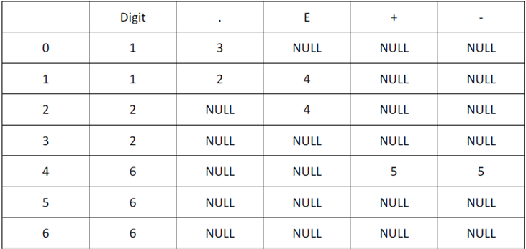
digit
E
digit
digit
digit
start
digit
.
E
+ | -
digit
0
1
2
4
5
6
.
digit
3
digit

Slide 114
3.3.4 状态转换图的实现
方法2：邻接表
以状态转换图的各个状态为头指针，维护一个元素的链表
每个元素包括两个域，第一个域是可能扫描到的符号，第二个域是当前状态转向的状态及需要执行的语义动作
第i个链表的元素[a/j]表示在状态i读入符号a时转入到状态为j
优势：较节省空间
劣势：访问速度较慢

Slide 115
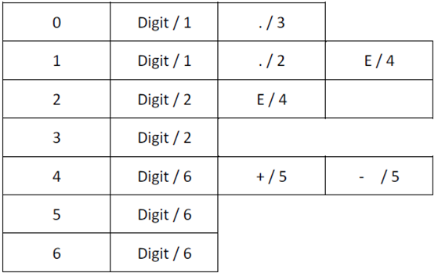
digit
E
digit
digit
digit
start
digit
.
E
+ | -
digit
0
1
2
4
5
6
.
digit
3
digit

Slide 116
3.3.4 状态转换图的实现
如何实现状态转换图
状态矩阵方法和邻接链表方法各有其优点和缺点
一种更精妙的实现，整合状态矩阵和邻接链表的优势，而克服其劣势，即不但访问速度快，而且占用空间小

Slide 117
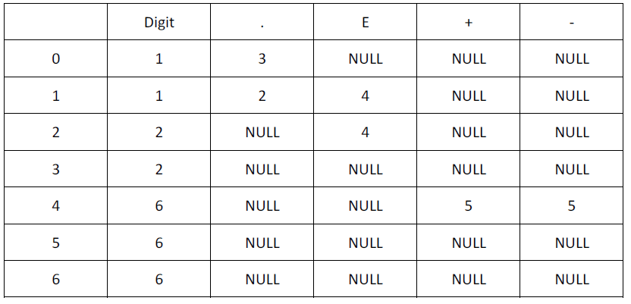
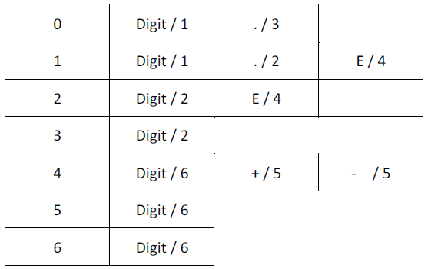

Slide 118
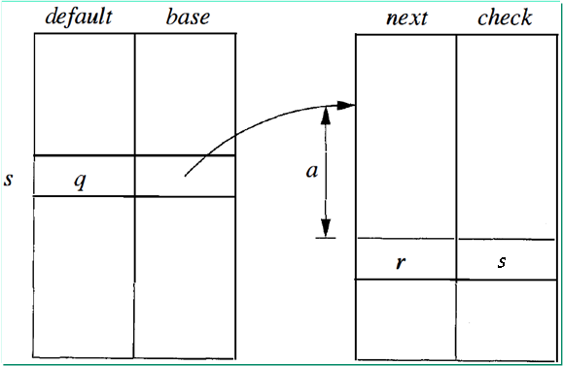
3.3.4 状态转换图的实现
如何实现状态转换图
四个数组组成的结构，既可以实现数据压缩存储，又可以实现元素的快速访问
以状态号为索引
每个状态在default和base数组中占有一个表项

Slide 119
3.3.4 状态转换图的实现
如何实现状态转换图
四个数组组成的结构，既可以实现数据压缩存储，又可以实现元素的快速访问
default[s]表示状态s的默认转向
base[s]表示状态s对应的转移向量在next和check数组中的起始位置

Slide 120
3.3.4 状态转换图的实现
如何实现状态转换图
四个数组组成的结构，既可以实现数据压缩存储，又可以实现元素的快速访问
next和check数组以整数为索引，其大小与状态转换图里的边数有关

Slide 121
3.3.4 状态转换图的实现
如何实现状态转换图
四个数组组成的结构，既可以实现数据压缩存储，又可以实现元素的快速访问
next用于保存每个状态s对应的转移向量，它们在next数组中从某个起始位置开始，以输入符号的整数编号为偏移量存放

Slide 122
3.3.4 状态转换图的实现
如何实现状态转换图
四个数组组成的结构，既可以实现数据压缩存储，又可以实现元素的快速访问
状态s在可能在某些输入符号上无转移，对应next单元为空，空单元可用于存放从其他状态转出的状态

Slide 123
3.3.4 状态转换图的实现
如何实现状态转换图
四个数组组成的结构，既可以实现数据压缩存储，又可以实现元素的快速访问
check数组标记next中每个单元的拥有者

Slide 124
3.3.4 状态转换图的实现
如何实现状态转换图
四个数组组成的结构，既可以实现数据压缩存储，又可以实现元素的快速访问
在状态s读入符号a时转入的状态为r，则
next[base[s]+a]=r
check[base[s]+a]=s

Slide 125
3.3.4 状态转换图的实现
如何实现状态转换图
四个数组组成的结构，既可以实现数据压缩存储，又可以实现元素的快速访问
查找状态s在遇到字符a后进入的状态nextstate(s,a)
If(check[base[s]+a]==s)
return next[base[s]+a]
Else
进入默认转向

Slide 126
digit
E
digit
digit
digit
digit
.
E
+ | -
digit
start
0
1
2
4
5
6
.
3
digit
digit : 0
. : 1
E : 2
+ : 3
- : 4

Slide 127
2
0
0
0
0
0
1
2
3 | 4
0
start
0
1
2
4
5
6
1
 | next | check
0
1
2
3
4
5
6
7
8
9
10
11
12
0
3
 | default | base
0 | 0
1 | 0
2 | 0
3 | 0
4 | 0
5 | 0
6 | 0
将base设置为
使得新插入的
特殊表项不会
与已有表项发
生冲突的最小
数

Slide 128
2
0
0
0
0
0
1
2
3 | 4
0
start
0
1
2
4
5
6
1
 | next | check
0
1
2
3
4
5
6
7
8
9
10
11
12
0
1
0
3
3
0
1
1
2
1
 | default | base
0 | 0
1 | 0
2 | 0
3 | 0
4 | 0
5 | 0
6 | 0
4
1
0
2
2
2
2
3
5
4
2
6
6
4
8
6
5
9
6
6
10
5
4
5
4

Slide 129
3.3.5 词法分析程序的编写
状态转移图——教材P93图3.15
状态转移图的实现——教材P105图3.22
词法分析程序token_scan( )
输入：字符流
输出：
symbol:单词种别
attr:属性（全局变量）

Slide 131
数据结构与子例程
数据结构
ch 字符变量，存放当前读入的输入字符
token 字符串变量，存放构成单词的字符串
symbol 单词种别（词法分析子程序的返回值）
attr 属性（全局变量）
子例程
install_id(token):将token存入符号表，返回入口指针
getchar():从输入缓冲区中读入一个字符放入ch
retract():将向前指针回退一个字符，将ch置为空白符
copytoken():返回输入缓冲区中从开始指针lexeme_beginning到向前指针forward之间的字符串
isLetter() isalpha() isalnum()

Slide 132
图3.15的状态转换图的实现算法
token token_scan()
{ char ch;
char* token;
ch = getchar();
while (ch = =blank || ch = = tab || ch = = newline) {
ch = getchar();
lexeme_beginning++;
}
if (isalpha(ch)) {ch = getchar();
while (isalnum(ch))
ch = getchar();
retract(1);
token = copytoken();
return(gettoken(token), install_id(token));}

Slide 133
else
if (isdigit(ch)) {
ch = getchar();
while (isdigit(ch))
ch = getchar();
retract(1);
token = copytoken();
return(INT, install_num(token));
}
else
switch(ch)
{
case ‘*’: ch = getchar();
if(ch = = ‘*’) return(EXP, 0);
else {
retract(1);
return(MULTI, 0);
} break;

Slide 134
case ‘:’: ch = getchar();
if(ch = = ‘=’) return(ASSIGN, 0);
else { retract(1); return(COLON, 0);
} break;
case ‘<’: ch = getchar();
if(ch = = ‘=’) return(LE, 0);
else if(ch = = ‘>’) return(NE, 0);
else { retract(1); return(LT, 0);
} break;
case ‘=’: return(EQ, 0); break;
case ‘>’: ch = getchar();
if(ch = = ‘=’) return(GE, 0);
else { retract(1); return(GT, 0);
} break;
case ‘+’: return(PLUS, 0); break;
case ‘-’: return(MINUS, 0); break;
case ‘/’: return(RDIV, 0); break;
case ‘,’: return(COMMA, 0); break;
case ‘;’: return(SEMIC, 0); break;
default: error_handle(); break;}return;}

Slide 135
需要说明的问题
缓冲区预处理，超前搜索
关键字的处理，符号表的实现
Install_id()：查找效率，算法的优化实现
词法错误处理
由于高级语言的词组成的集合为3型语言，所以，这里讨论的词法分析技术可以用于处理所有的3型语言，也就是所有的可以用3型文法描述的语言。如：信息检索系统的查询语言、命令语言等

Slide 136
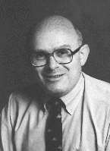


3.4 词法分析程序的自动生成
Lex - A Lexical Analyzer Generator
Michael Lesk

Slide 137
3.4 词法分析程序的自动生成
图3.23 利用Lex建立词法分析程序的过程

Slide 138
3.4.1 Lex源程序
%{
常量定义
%}
正规定义
声明部分
(正规定义式)
%%
识别规则部分
(识别规则)
%%
辅助过程部分

Slide 139
3.4.1 Lex源程序
1、正规定义式
letter→A|B|C|…|Z|a|b|c|…|z
digit→0|1|2|…|9
identifier→letter(letter|digit)*
integer→digit(digit)*
2、识别规则
正规式 动作描述
token₁ {action₁}
token₂ {action₂}
……
token_{n} {action_{n}}

Slide 140

%{
#include <stdio.h>
#include "y.tab.h"
#define ID 1
#define INT 2
#define EXP 3
#define MULTI 4
#define COLON 5
#define EQ 6
#define NE 7
#define LE 8
#define GE 9
#define LT 10
#define GT 11
#define PLUS 12
#define MINUS 13
#define RDIV 14
#define COMMA 15
#define SEMIC 16
#define RELOP 17
#define ASSGIN 18
int line_no = 1; %}
delim [\t\n]
ws [delim]+
letter [a-zA-Z]
digit [0-9]
id {letter}({letter}|{digit})*
number {digit}+
%%
{ws} ;
begin return(BEGIN);
end return(END);
if return(IF);
then return(THEN);
else return(ELSE);
do return(DO);
program return(PROGRAM);
{id} {yyval = install_id(); return(ID);}
{number} {yyval = install_num();
return(INT);}

Slide 141
"<" {yyval =LT; return(RELOP);}
"<=“ {yyval =LE; return(RELOP);}
"=" {yyval =EQ; return(RELOP);}
">" {yyval =GT; return(RELOP);}
">=“ {yyval =GE; return(RELOP);}
"<>“ {yyval =NE; return(RELOP);}
"+" return(PLUS);
"-" return(MINUS);
"*" return(MULTI);
"/" return(RDIV);
"**" return(EXP);
":" return(COLON);
":=" return(ASSGIN);
"," return(COMMA);
";" return(SEMIC);
\n line_no++;
. { fprintf (stderr,"'%c' (0%o): illegal charcter at line
%d\n", yytext[0], yytext[0], line_no); }
%%
install_id()
{……}
install_num()
{……}

Slide 142
LEX二义性问题的两条原则
Pj
Pi
1.最长匹配原则
在识别单词过程中，有一字符串 x x x x x
根据最长匹配原则，应识别为这是
一个符合Pk规则的单词，
而不是P_{j}和P_{i}规则的单词。
Pk
2.优先匹配原则
如果有一字符串有两条规则可以同时匹配时，那么用规则
序列中位于前面的规则相匹配，所以排列在最前面的规则优先
权最高。

Slide 143
3.4.2 Lex的实现原理
Lex的功能是根据Lex源程序构造一个词法分析程序，
该词法分析器实质上是一个有穷自动机。
图 3.24 Lex生成的词法分析器结构
Lex的功能是根据Lex源程序生成状态转换矩阵和控制程序

Slide 144
三点说明
以上是Lex的构造原理，虽然是原理性的，
但据此就不难将Lex构造出来。
所构造出来的Lex是一个通用的工具，
用它可以生成各种语言的词法分析程序，
只需要根据不同的语言书写不同的LEX源文件
就可以了。
Lex不但能自动生成词法分析器，
而且也可以产生多种模式识别器及文本编辑程序等

Slide 145
本章小结
词法分析器接收表示源程序的“平滑字符流”，输出与之等价的单词序列；
单词被分成多个种类，并被表示成(种别，属性值)的二元组形式；
为了提高效率，词法分析器使用缓冲技术，而且在将字符流读入缓冲区时，是经过剔除注解、无用空白符等预处理后的结果；

Slide 146
本章小结
单词的识别相当于正则语言的识别；
词法的等价描述形式有正则文法、有穷状态自动机、正则表达式，其中有穷状态自动机可以用状态转换图表示；
实现词法分析器时状态转换图是一个很好的设计工具，根据该图，容易构造出相应的分析程序；
使用恰当的形式化描述，可以实现词法分析器的自动生成，Lex就是一种自动生成工具。

